Slide 1
Вони потребують твоєї допомоги…

Slide 2
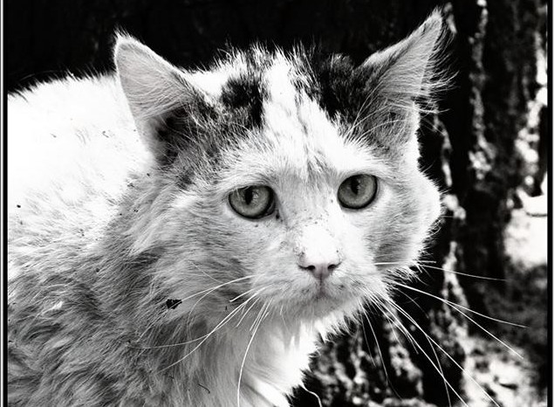
Тобі його шкода, але ти пройдеш повз

Slide 3
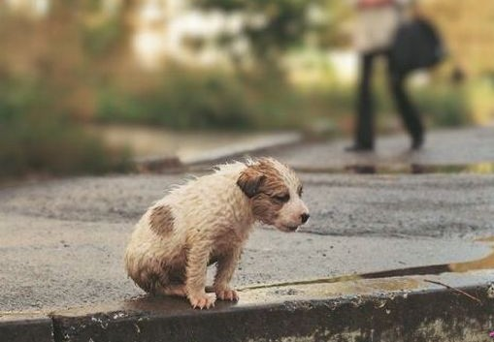
Кожен повинен мати свій дім…

Slide 4
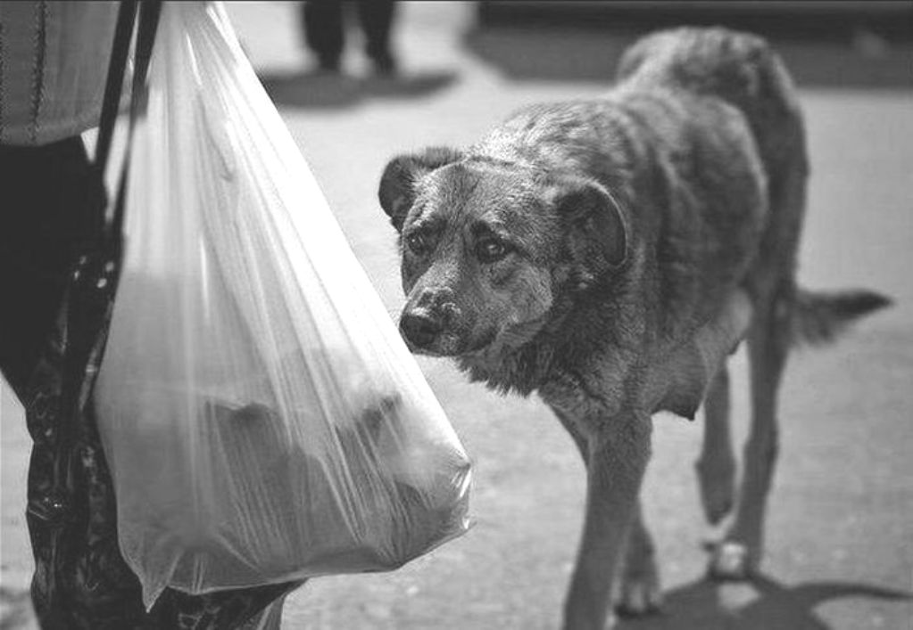
Немає серед нас «звірів», «звірі» є серед людей

Slide 5
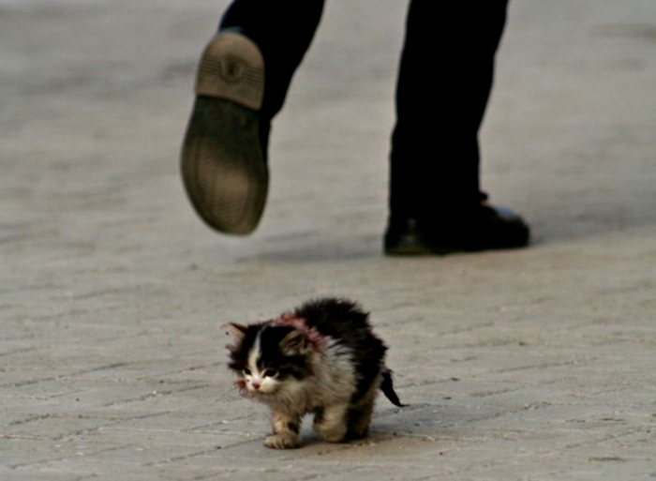
Я житиму!

Slide 6
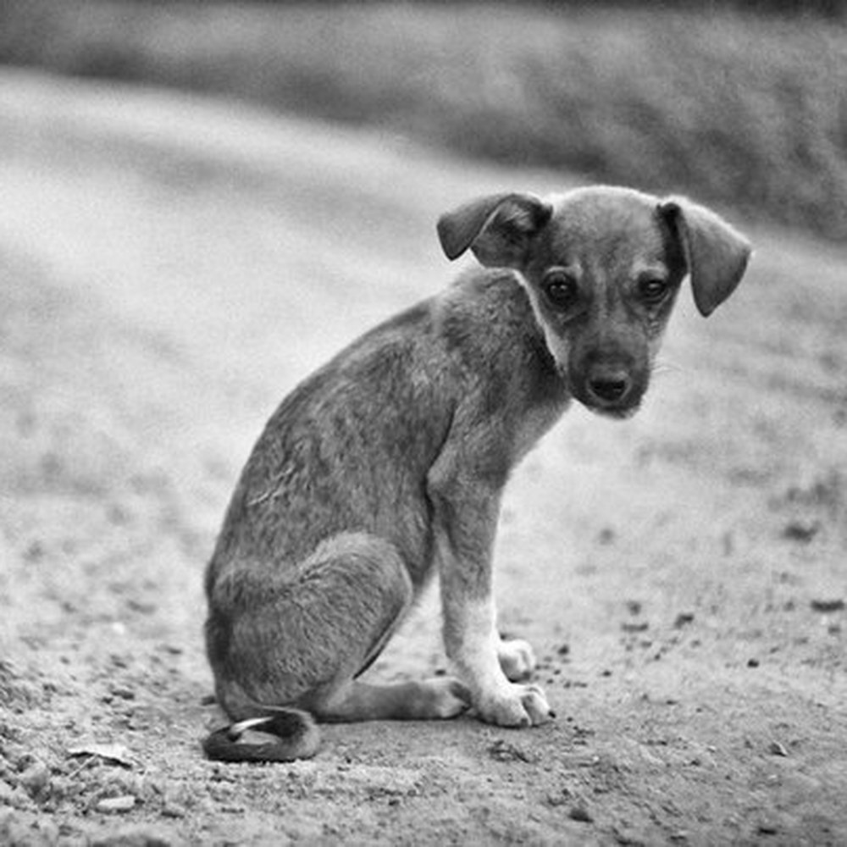
Ми у відповіді за тих, кого приручили

Slide 7
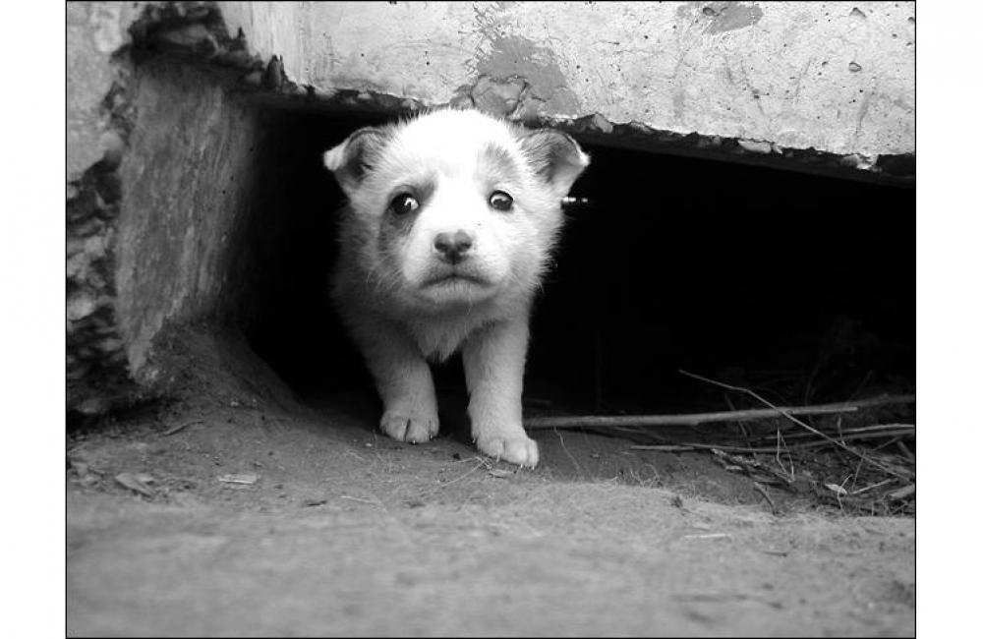
Вони мають право ЖИТИ!

Slide 8
Зупинимо вбивства
безпритульних
тварин!
тварин

Slide 9
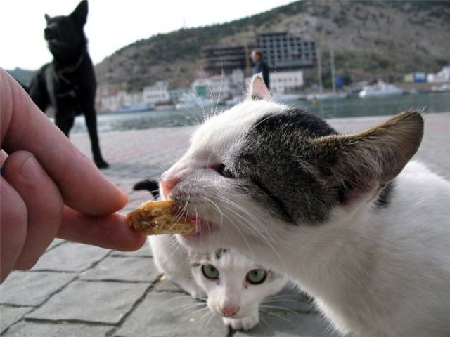
Не викидай залишки їжі Погодуй безпритульну тварину

Slide 10
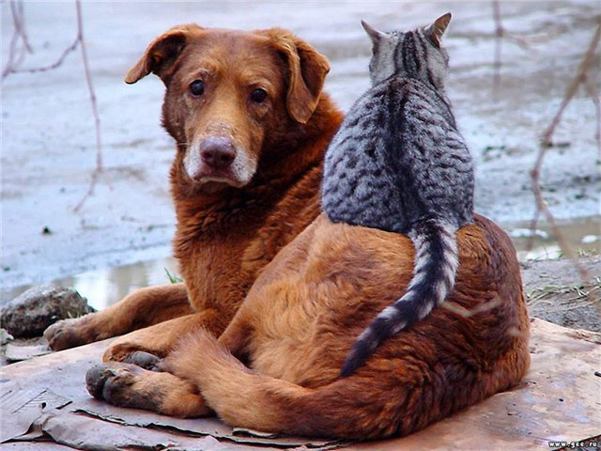
Хто їм допоможе, якщо не ти?

Slide 11
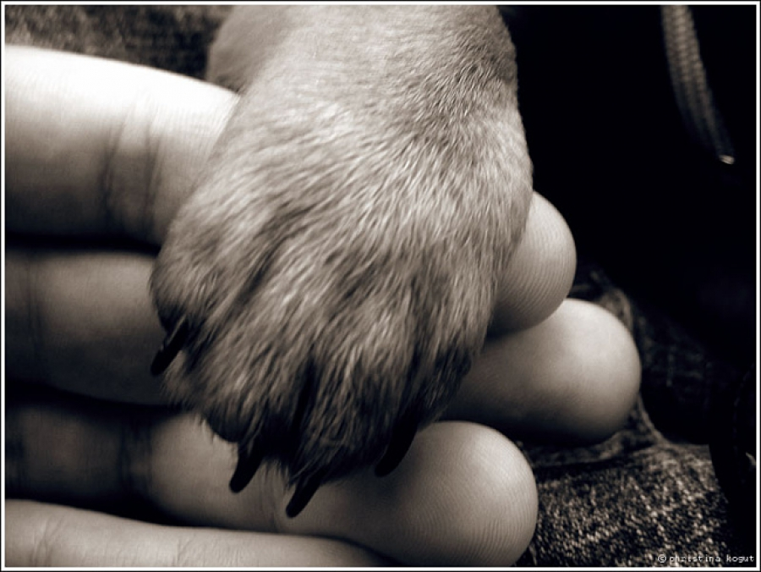
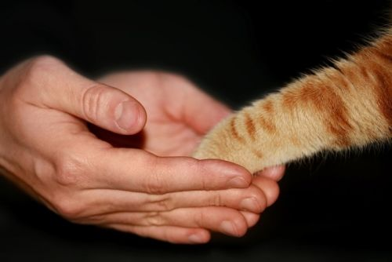
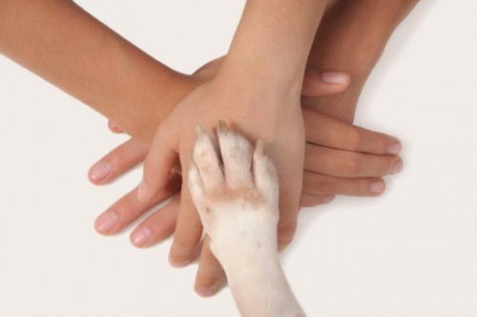
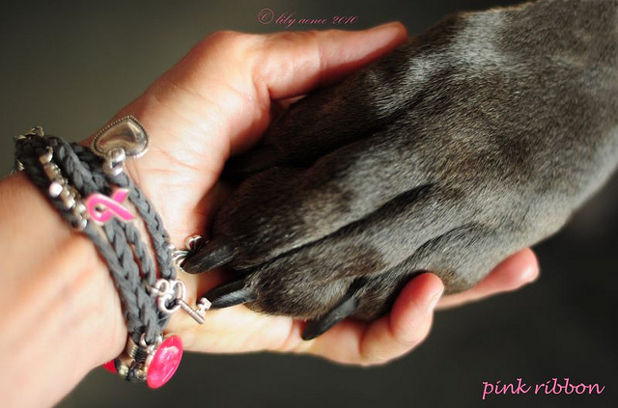
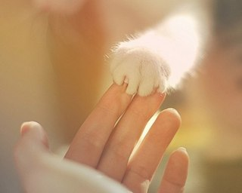
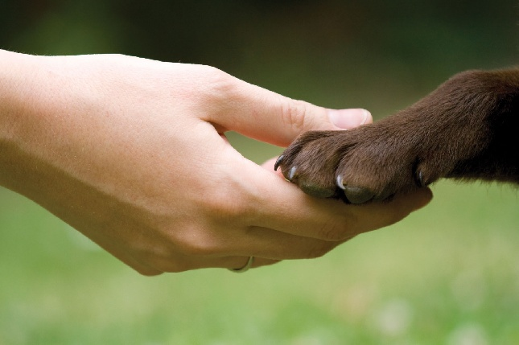
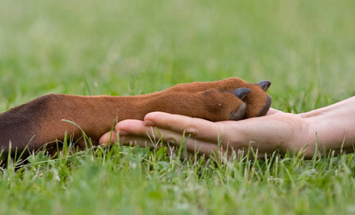
Допоможемо їм разом!

